Slide 1
DEPARTAMENTO DE CIENCIAS DE LA VIDA Y DE LA AGRICULTURA URA
CARRERA DE INGENIERÍA AGROPECUARIA TEMA: “EVALUACIÓN DE LAS CONDICIONES CLIMÁTICAS Y FUENTES DE BORO, PARA LA GERMINACIÓN in vitro EN FRUTILLA (Fragaria × ananassa) VARIEDAD FESTIVAL Autor: VILLARREAL GANCINO, VALERIA CAROLINA DIRECTOR: ING. LANDÁZURI ABARCA, PABLO ANÍBAL SANGOLQUÍ 2018

Slide 2
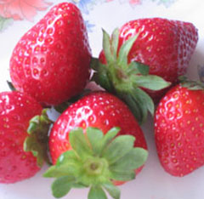
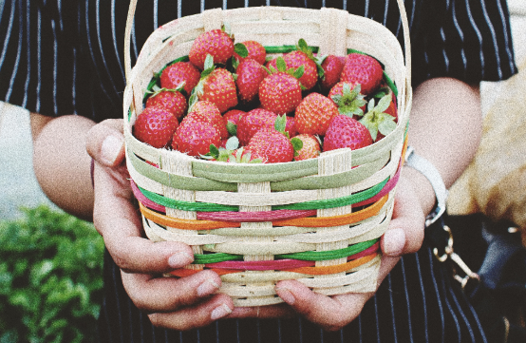
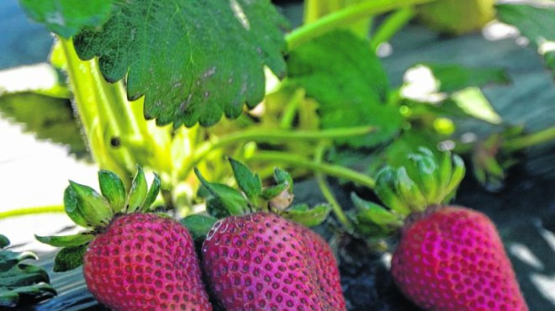
INTRODUCCIÓN
Ecuador→ 77 ha superficie cosechada en 2001
Producción 501 tm
2002
Duplicó la superficie cosechada a 152 ha
Producción 1525 tm
Producción → Pichincha (400 ha)
Tungurahua (240 ha)
Producción → Chimborazo, Cotopaxi, Imbabura y Azuay → supera 40 ha
PRODUCCIÓN EN ECUADOR

Slide 3
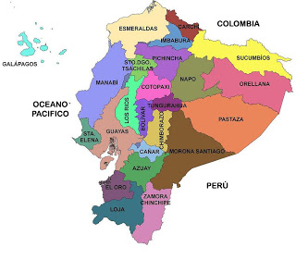
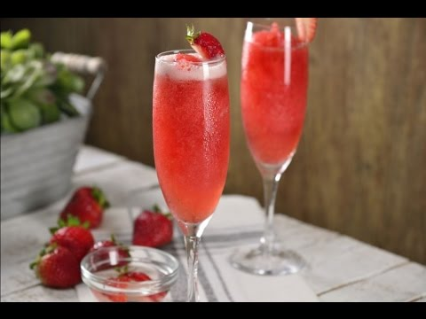
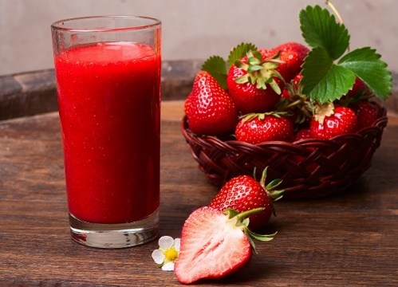
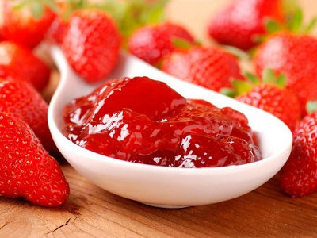
INTRODUCCIÓN
COMERCIALIZACIÓN
Imbabura (2%)
Pichincha
Cusubamba, Ascázubi, El Quinche, Checa, Yaruquí, Pifo y Tababela (90%)
Tungurahua (8%)
Alternativas consumo →desarrollo tecnológico
Jugos, mermeladas, vinos, entre otros

Slide 4
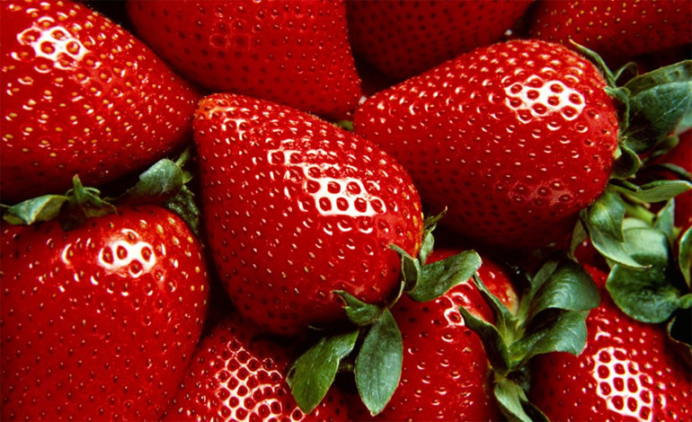
PROBLEMA
-Frutos de mala calidad (deformados)
-Disminución del costo de venta
Aborto
Inhibición del cuajado
Caída de flores
Amarre débil
Condiciones climáticas→
Germinación de polen (Viabilidad)
Deficiencia de boro

Slide 5
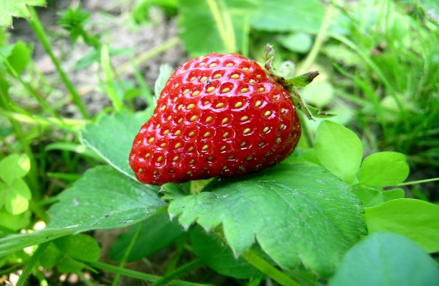
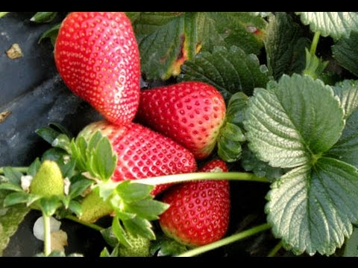
Solución
Estimar las condiciones climáticas
Manejo de diferentes fuentes de boro
Mejora la polinización y fecundación
Colocar boro → mejora viabilidad del polen

Slide 6
OBJETIVOS
OBJETIVO GENERAL
Evaluar las condiciones climáticas y fuentes de boro, para la germinación in vitro del polen en frutilla (Fragaria ×ananassa) variedad festival.

Slide 7
OBJETIVOS
OBJETIVOS ESPECÍFICOS
Determinar la etapa fenológica de la floración de la planta de frutilla (Fragaria × ananassa) variedad festival que contiene mayor concentración de polen.
Determinar la temperatura, humedad relativa, radiación UV y luminosidad óptima que se presenta la apertura del polen para la germinación in vitro en frutilla (Fragaria×ananassa) variedad festival
Evaluar tres fuentes de boro (ácido bórico, Borón y quelato de boro) en diferentes dosis (0, 100 y 200 mg.L⁻¹) a las 2 y 4 horas de germinación in vitro de polen de frutilla (Fragaria × ananassa) variedad festival para determinar la fuente y dosis óptima

Slide 8
MARCO TEÓRICO
División: Angiospermas
Clase: Dicotiledónea
Especie: Fragaria× ananassa.
Orden: Rosales
Género: Fragaria
Familia: Rosaceae

Slide 9
MARCO TEÓRICO
FORMACIÓN Y AMARRE DEL FRUTO
Flor→polinizada y fecundada
Factores que afectan el amarre del fruto
Fruto→inicia su formación y desarrollo
Condiciones climáticas→ Luz, Temperatura, Radiación UV , Humedad Relativa
Interacción entre la fisiología del cultivo→viabilidad del polen, velocidad del crecimiento del tubo polínico

Slide 10
MARCO TEÓRICO
GERMINACIÓN DEL TUBO POLÍNICO
¿ Cómo germina el polen?
Inicia→
agrandamiento→
Absorción de agua→
estigma
Citoplasma y los 2 núcleos →confinan en el extremo
El tubo polínico aumenta
Vacuolas turgentes
empujan intina y el citoplasma a la apertura del grano de polen →inicio tubo polínico
→
Núcleo gametogénico → atrás del núcleo vegetativo
Elongación celular→
Limita a la extremidad del tubo polínico

Slide 11
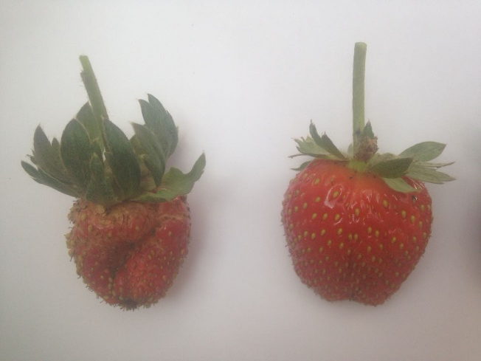
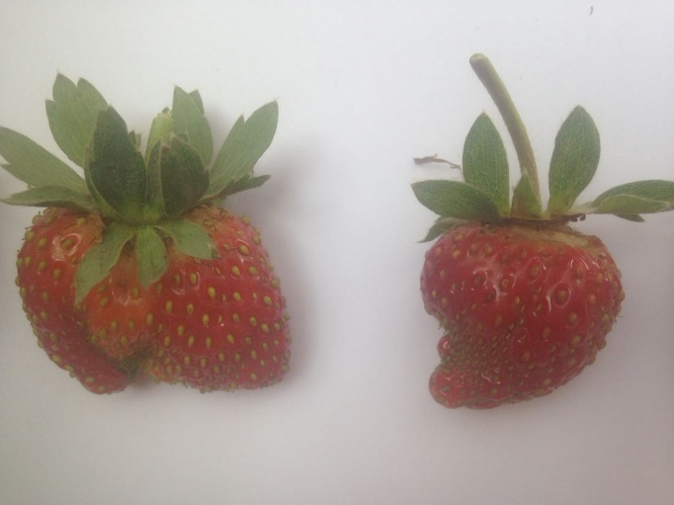
MARCO TEÓRICO
BORO
Microelemento
Formación de frutos
Desarrollo armonioso de las plantas
Doble fecundación
Fluido estigmático (boro +azúcar)
Propicia→Germinación de polen
Formación del tubo polínico
DEFICIENCIAS DE BORO

Slide 12
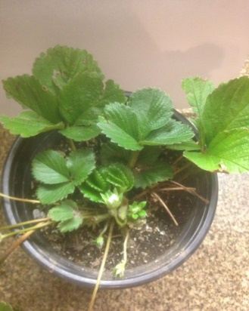
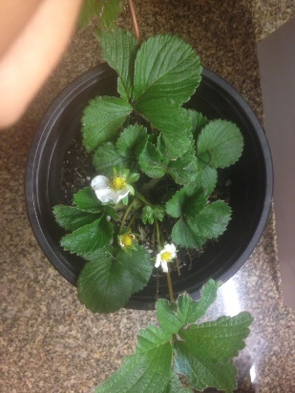
MARCO TEÓRICO
ESTADOS FENOLÓGICOS DE FLORACIÓN
Estadio 1
Estadio 2
Estadio 3
Primeras flores abiertas
Alrededor de 10% de flores abiertas del estolón
Plena floración, caen los primeros pétalos

Slide 13
METODOLOGÍA
FASE 1 : Etapa fenológica de Floración
TIPO DE DISEÑO
El diseño que se empleo fue Diseño Completamente al Azar (DCA)
FACTOR 1
ESQUEMA DEL ANÁLISIS DE VARIANZA
N° | Simbología | Descripción
1 | E1 | Primeras flores, abiertas (primarias o flores A)
2 | E2 | Comienzo de la floración: alrededor de10% de flores abiertas de cada estolón
3 | E3 | Plena floración: flores secundarias (tipo B) y terciarias (Tipo C), abiertas; caen los primeros pétalos
FV | gl
Tratamiento | 2
Error | 6
Total | 8
Yij= u+ Ti+ eij
MODELO MATEMÁTICO

Slide 14
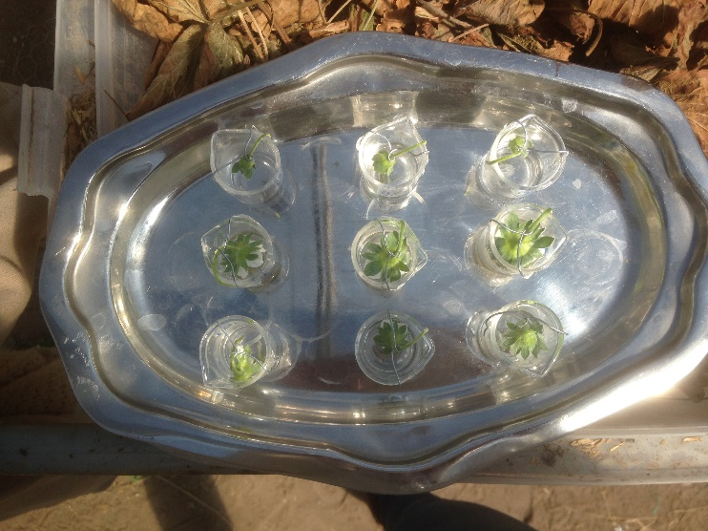
METODOLOGÍA
CROQUIS DEL DISEÑO EXPERIMENTAL
VARIABLES
Concentración de polen
Cámara de neubauer

Slide 15
FASE 2
Evaluación de tres fuentes de boro (ácido bórico, Borón y quelato de boro) en diferentes dosis ( 0, 100 y 200 mg.L⁻¹⁾a las 2 y 4 horas de germinación in vitro de polen de frutilla (Fragaria×ananassa) variedad festival para determinar la fuente y dosis óptima
N° | Simbología | Descripción
1 | F1 | Ácido Bórico
2 | F2 | Borón
3 | F3 | Quelato de Boro
FACTOR 1 : Fertilizante
N° | Simbología | Descripción
1 | D0 | 0 mg/L
2 | D1 | 100 mg/L
3 | D2 | 200 mg/L
FACTOR 2: Dosis
N° | Simbología | Descripción
1 | T1 | 8 am
2 | T2 | 11 am
3 | T3 | 14 pm
FACTOR 3: Hora de recolección de flores

Slide 16
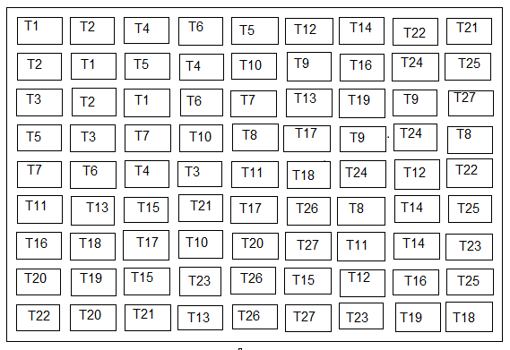
METODOLOGÍA
TIPO DE DISEÑO
El diseño que se empleo fue Diseño Completamente al Azar Trifactorial (DCA) con tres repeticiones
ESQUEMA DEL ANÁLISIS DE VARIANZA
CROQUIS DEL DISEÑO EXPERIMENTAL
FV | Gl
Tratamientos | 26
Dosis | 2
Fertilizante | 2
Tiempo de recolección | 2
Dosis x Fertilizante | 4
Dosis x Recolección | 4
Fertilizante x Recolección | 4
Dosis x Fertilizantes x Recolección | 8
Error | 54
Total | 80

Slide 17
METODOLOGÍA
MODELO MATEMÁTICO : Yijkl= u +Di+Fj+Rk+DFij+DRik+FRjk+DFRijk+eijkl
Porcentaje de germinación
$\% germinación=\frac{\# Granos de polen germinados}{\# total de granos de polen}x 100$
VARIABLES
Diámetro del polen
Largo del tubo polínico

Slide 18
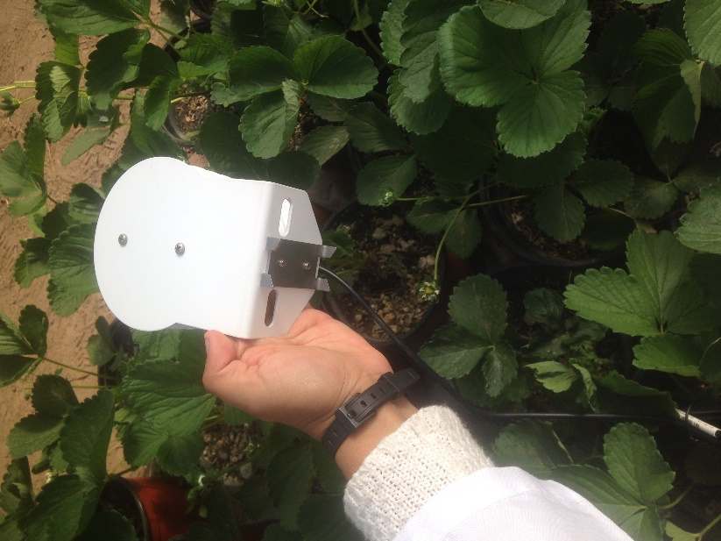
METODOLOGÍA
REGISTRO DE LAS CONDICIONES CLIMÁTICAS
TEMPERATURA
HUMEDAD RELATIVA
Sensor de temperatura y humedad relativa VP-3 Apogee

Slide 19
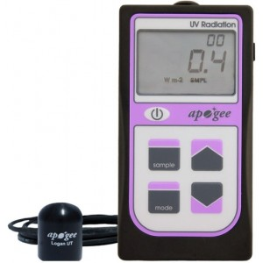
LUZ PAR
RADIACIÓN UV
Sensor Luz PAR Apogee
Fotómetro (Medidor de radiación Ultravioleta)

Slide 20
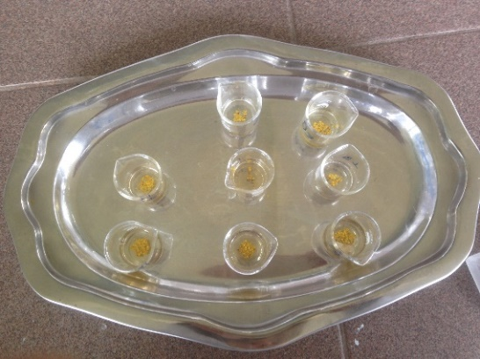
METODOLOGÍA
LABORATORIO
Medios nutritivos Recolección de flores
Tres medios a base de tres fuentes
Ácido bórico, Borón y quelato de boro
pH
-Ácido bórico 6,9
-Borón 7,0
-Quelato de boro 5,7
Sacarosa al 10 %
3 dosis : 0, 100 y 200 mg.L⁻¹
Órganos sexuales→
Expuestos → anteras
Toma de muestra de polen
Se retiró los pétalos de las flores
Incubación 28 °C
2 y 4 horas→evaluó cámara Neubauer
Anteras → flor movió para que caiga el polen en el medio o retiro con pinzas

Slide 21
METODOLOGÍA
Medición de variables
Porcentaje de germinación
Tubo polínico
Diámetro del polen
Evaluó a través de cámara de Neubauer →muestras fotográficas
Software Imagen J

Slide 22
RESULTADOS Y DISCUSIÓN
FASE 1
Etapa fenológica de floración de mayor concentración de polen
Análisis de varianza (ANAVA) de la concentración de polen.mL⁻¹ en los estadios de floración de frutilla (Fragaria × ananassa) variedad festival.
Fuente | Concentración de polen.mL⁻¹
Estado | *
Tratamiento
E1 | 3,33x10⁴ ±3,33x10⁴ a
E2 | 8,8 x10⁶ ±2,79 10⁶ b
E3 | 1,66 x 10⁵ ±3,33x10⁴ a
medias con letras distintas son significativamente diferentes. E1: primeras flores abiertas, E2: alrededor de 10% de flores abiertas, E3: flores secundarias y terciarias, abiertas; caen los primero
Pérez (2014) →apertura floral → turgencia y oxidación de las anteras
Meier (2001) →> dehiscencia de polen es al inicio de la floración → 10% de flores abiertas de los estolones

Slide 23
RESULTADOS Y DISCUSIÓN
FASE 2
Fuentes de boro (ácido bórico, Borón y quelato de boro) en diferentes dosis (0, 100 y 200 mg.L⁻¹) y tres horas de recolección de polen sobre la germinación in vitro de polen, crecimiento del tubo polínico y diámetro del polen
Análisis de varianza (ANAVA) del efecto de tres fuentes de boro (Borón, ácido bórico y quelato de boro), tres tipos dosis (mg.L⁻¹⁾ de boro y tres horas de recolección de polen sobre germinación (%).
F1D2T2 | 0,25 ±0,02 a
F1D2T3 | 0,06 ±0,01 b
F2D0T1 | 0,27± 0,04 a
F2D0T2 | 0,31 ±0,06 a
F2D0T3 | 0,26 ±0,07 a
F2D1T1 | 0,39 ±0,05 a
F2D1T2 | 0,38±0,02 a
F2D1T3 | 0,43 ±0,05 a
F2D2T1 | 0,28 ±0,07 a
F2D2T2 | 0,43 ±0,02 a
F2D2T3 | 0,19 ± 0,05 b
Fuente | Germinación (%)
Fertilizante (F) | *
Dosis (D) | NS
Hora de recolección (HR) | *
F X D | *
F X HR | *
D X HR | NS
F X D X HR | *
* Valores en la columna seguidas por la misma letra son significativamente diferentes (P≤0,05); Prueba DCG.
Chico 2016 →medio de germinación 200 mg.L⁻¹ de ácido bórico, sacarosa al 20% , 0,2 ml de polisorbato 20>porcentaje de germinación a 36,61% en Naranjilla
Reddy & Kakani (2007) → Medio de germinación 10 % de sacarosa, 500 mg de nitrato de calcio, 120 mg de sulfato de magnesio, 100 mg de nitrato de potasio y 120 mg de ácido bórico en 1000 ml de agua destilada y pH a 6,0.

Slide 24
RESULTADOS Y DISCUSIÓN
TUBO POLÍNICO
Análisis de varianza (ANAVA) del efecto de tres fuentes de boro (Borón, ácido bórico y quelato de boro), tres tipos dosis (mg.L⁻¹⁾ de boro y tres horas de recolección de polen sobre el largo del tubo polínico (μm).
F1D1T1 | 1,43 ± 0, 18 c
F1D1T2 | 5,89 ± 1, 19 c
F1D1T3 | 5,59 ± 3,39 c
F1D2T1 | 1,62 ± 0,28 c
F1D2T2 | 5,68 ±0,58 c
F1D2T3 | 1,68 ± 0,78 c
F2D0T1 | 4,49 ± 0,86 c
F2D0T2 | 5,29 ±1,66 c
F2D0T3 | 26,91± 9,46 b
F2D1T1 | 33,76 ±13,26 b
F2D1T2 | 23,41 ±1,02 b
F2D1T3 | 88,27± 12,50 a
F2D2T1 | 17,67 ±6,93 b
Fuente | Largo del tubo polínico (μm)
Fertilizante (F) | *
Dosis (D) | *
Hora de recolección (HR) | *
F X D | *
F X HR | *
D X HR | *
F X D X HR | *
* Valores en la columna seguidas por la misma letra son significativamente diferentes (P≤0,05); Prueba DCG.
Swanzger (2006), → Ambiente requerido para la germinación de polen in vitro → composición genética , la calidad y cantidad de reservas de nutrientes del polen, → algunas especies requieren medios de cultivos más complejos.
Rodríguez (2012) → estigma → sustancia pegajosa→adherencia de los granos y promueve la germinación → polen absorbe estos líquidos azucarados → la formación del tubo polínico→ germinación y crecimiento del tubo polínico → rápidos > sacarosa.
Burke, Velten, & Oliver (2002) → algodón, → germinación óptima del polen y el rápido alargamiento del tubo polínico → 28 y 31°C bajo 80% HR →< germinación > 32 °C

Slide 25
RESULTADOS Y DISCUSIÓN
DIÁMETRO DEL POLEN
Tratamientos
Fertilizante × Dosis ( F× D)
F1D0 | 24,07± 0,49 b
F1D1 | 27,59± 0,50 a
F1D2 | 27,28± 0,50 a
F2D0 | 24,10± 0,63 b
F2D1 | 24,33± 0,40 b
F2D2 | 23,91± 0,39 b
F3D0 | 25,19± 0,28 b
F3D1 | 24,83± 0,44 b
F3D2 | 24,44± 0,27 b
Fertilizante × Hora de recolección (F× HR)
F1T1 | 26,76±0,47 a
F1T2 | 27,48±0,68 a
F1T3 | 24,70±0,70 c
F2T1 | 24,61±0,53 c
F2T2 | 23,55±0,54 c
F2T3 | 24,17±0,28 c
F3T1 | 24,32±0,24 c
F3T2 | 24,57±0,33 b
F3T3 | 25,57±0,33 c
Análisis de varianza (ANAVA) del efecto de tres formas químicas del boro (Borón, ácido bórico y quelato de boro), tres tipos concentración (mg.L-1) de boro y tres horas de recolección de polen sobre el diámetro del polen (μm).
Fuente | Diámetro del polen
Fertilizante (F) | *
Dosis (D) | *
Hora de recolección (HR) | NS
F×D | *
F×HR | *
D×HR | *
F×D×HR | NS
Margarito & Quintero Núñez (2006) → plasmólisis → entrar en contacto con agua → rompen por choque osmótico
Tieghkm (1876) → no se rompe en todas las especies → Fritillaria imperialis que → familia Liliaceae → produce un tubo polínico largo, → ruptura del grano del polen → especie, estructura y condiciones → germinar.

Slide 26
RESULTADOS Y DISCUSIÓN
Coeficiente de correlación de Pearson para las variables climáticas medidas sobre la germinación in vitro de polen de frutilla (Fragaria ×ananassa) variedad festival
Temperatura vs Germinación (%)
R= 0,46 ; p=1,9 × 10⁻⁵
>T (°C) < germinación (%)
Humedad Relativa vs Germinación (%)
R=-0,29 ; p=0,01
>HR < Germinación (%)
Luz PAR vs Germinación (%)
R= 0,28 ; p=0,01
< Luz PAR > Germinación (%)
Radiación UV vs Germinación (%)
R= 0,34 ; p=1,8×10⁻³
<Radiación UV > Germinación (%)

Slide 27
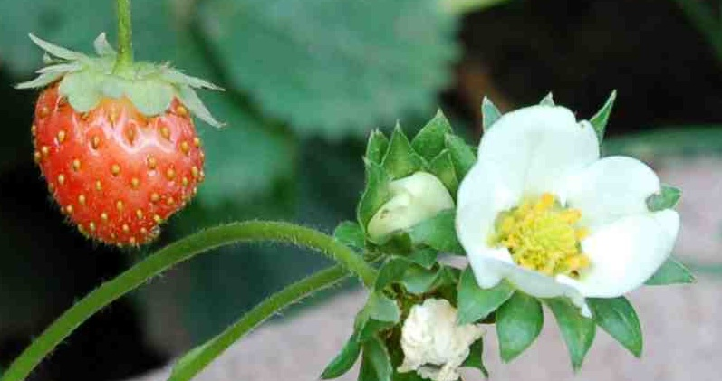
CONCLUSIONES
FASE 1
La mayor concentración de polen en frutilla (Fragaria × ananassa) var. Festival se presentó al comienzo de la floración de cada estolón, en el momento en que se encuentran alrededor del 10% de flores abiertas (Estadio 2) y los estambres presentan coloración amarillo intenso

Slide 28
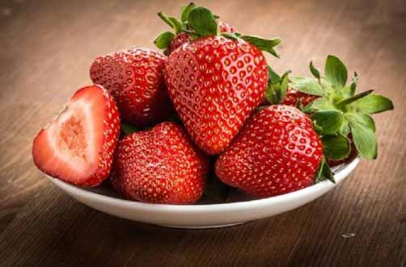
CONCLUSIONES
FASE 2
El porcentaje de germinación in vitro (43,33%) se presentó con 200 mg.L⁻¹
de ácido bórico con una temperatura de 24,25 °C, 34% Humedad Relativa, 23,82 µmol de Radiación UV y 1463,33 µmol.m⁻²s⁻¹
de Luz PAR (11am)
No se evidenció diferencias significativas a las 2 y 4 horas de germinación
Se presentó mayor longitud de tubo polínico (88,27 µm) con 100 mg.L⁻¹ de ácido bórico con las condiciones climáticas que se registraron a las 14 pm ( 22,04 °C, 39 % de Humedad Relativa, 3,83 µmol de Radiación UV y 210 µmol.m⁻²s⁻¹
El tratamiento que presentó mayor diámetro de polen (27,59 µm) fue 100 mg.L⁻¹ de Borón con 21,36 °C de temperatura, 32,03 % de Humedad Relativa,22,03 µmol de radiación UV y 1069,3 µmol.m⁻²s⁻¹
(11 am)

Slide 29
RECOMENDACIONES
Se recomienda aplicar fertilizantes a base de boro en la fase reproductiva, es decir al comienzo de la floración de los estolones, en donde las anteras presentan coloración amarilla intensa, estos requerimientos aumentan a 60 ppm en este estadio, de esta manera se asegura una polinización efectiva y junto con ello mayor germinación de polen asegurando la fecundación, formación y amarre del fruto.
Para una germinación de polen óptima se recomienda usar ácido bórico con una concentración de 200 mg.L⁻¹tomando en consideración una temperatura de 24.25°C; 33,81% de humedad relativa; 23.82 μmol de radiación UV y 1463.33 umol.m⁻²s⁻¹ de Luz PAR, debido a que las condiciones que se encuentran en el entorno afectan la germinación así como el desarrollo del tubo polínico, el éxito de una germinación elevada está en estimar las condiciones adecuadas a las cuales el polen crece.
Es importante agregar sustancias azucaradas (sacarosa) en los órganos reproductivos (androceo) cuando se inicie el proceso de polinización ya que a través de su incremento se asegura un crecimiento y desarrollo del grano del polen.

Slide 30
